Slide 1
2.5 Piirreteoriat kuvailevat yksilöiden välisiä eroja
Skeema 5
Ydinsisältö

Slide 2
Piirreteoriat
Piirreteoriat tarkastelevat yksilöiden ominaisuuksia laajemmin kuin vain temperamentin perusteella.
Esimerkkejä piirteistä ovat esimerkiksi ulospäin suuntautuneisuus, tunnollisuus ja uteliaisuus.
Persoonallisuuspsykologit ovat pyrkineet täsmentämään persoonallisuuden kuvailuja tiivistämällä kaikki mahdolliset piirresanat niin vähiin piirteisiin kuin mahdollista ilman, että menetetään olennaisia erotteluja.
Piirteet eivät riitä yksinään selittämään persoonallisuuden toimintaa eli sitä, miten yksilö kulloisessakin tilanteessa toimii.

Slide 3
Faktorianalyysi
Piirteet ovat hierarkkisesti järjestäytyneitä eli tietyt käyttäytymistaipumukset yhdistyvät tiettyihin korkeamman tasoisiin piirteisiin.
Piirteiden hierarkiaa tutkitaan faktorianalyysilla.
Faktorianalyysin avulla löydetään persoonallisuutta kuvailevat adjektiivit, jotka yleisimmin korreloivat keskenään.
Faktorianalyysi myös osoittaa, mitkä piirteet eivät ole yhteydessä toisiinsa.

Slide 4
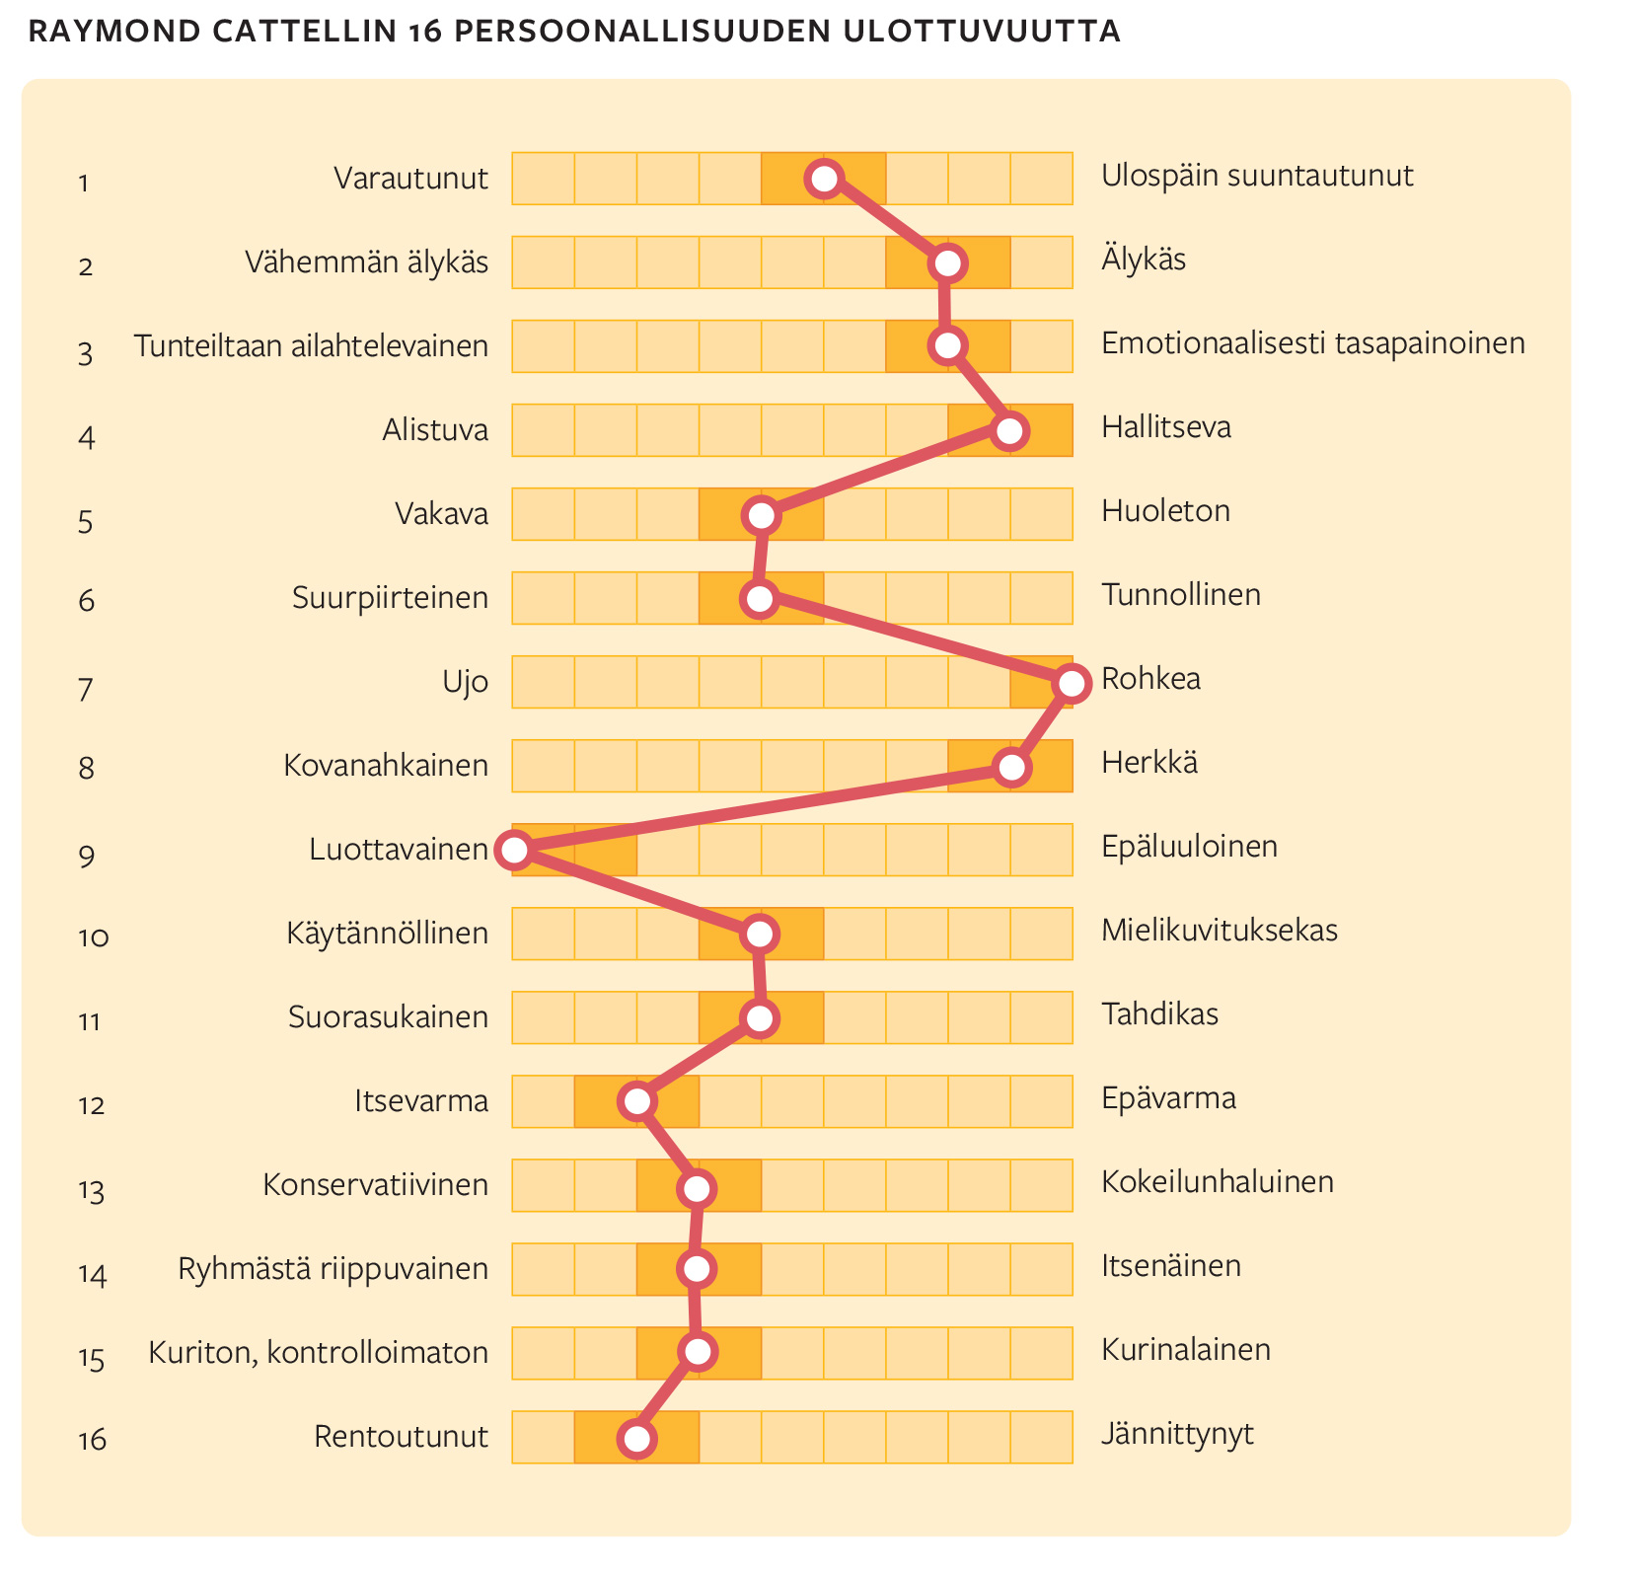

Slide 5
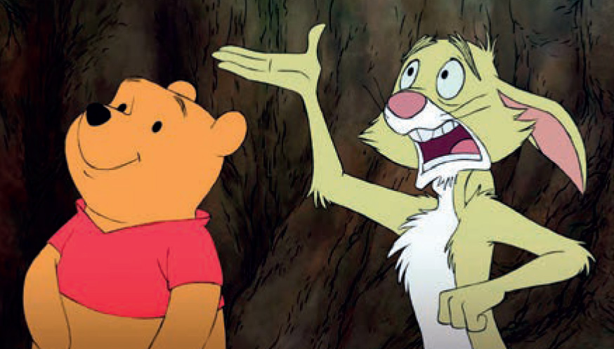
Viiden piirteen teoria eli Big Five
Yleisin piirreteoria on nykyisin viiden piirteen teoria eli Big Five.
Big Five:a ovat kehittäneet erityisesti tutkijat Paul Costa ja Robert McCrae.
Viisi piirrettä, joiden suhteen ihmiset eroavat toisistaan, ovat: ulospäin suuntautuneisuus, neuroottisuus, tunnollisuus, sovinnollisuus ja avoimuus kokemuksille.
Viisi piirrettä esiintyy eri-ikäisillä ja eri maissa samantapaisesti, joten vaikuttaa todennäköiseltä, että ne ovat universaaleja eli yleismaailmallisia.
Piirteet ovat jatkumoita eli niillä on vastakkaiset ääripäät.

Slide 6
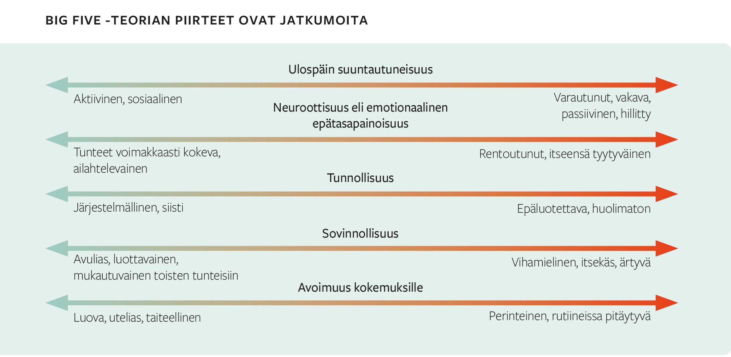

Slide 7
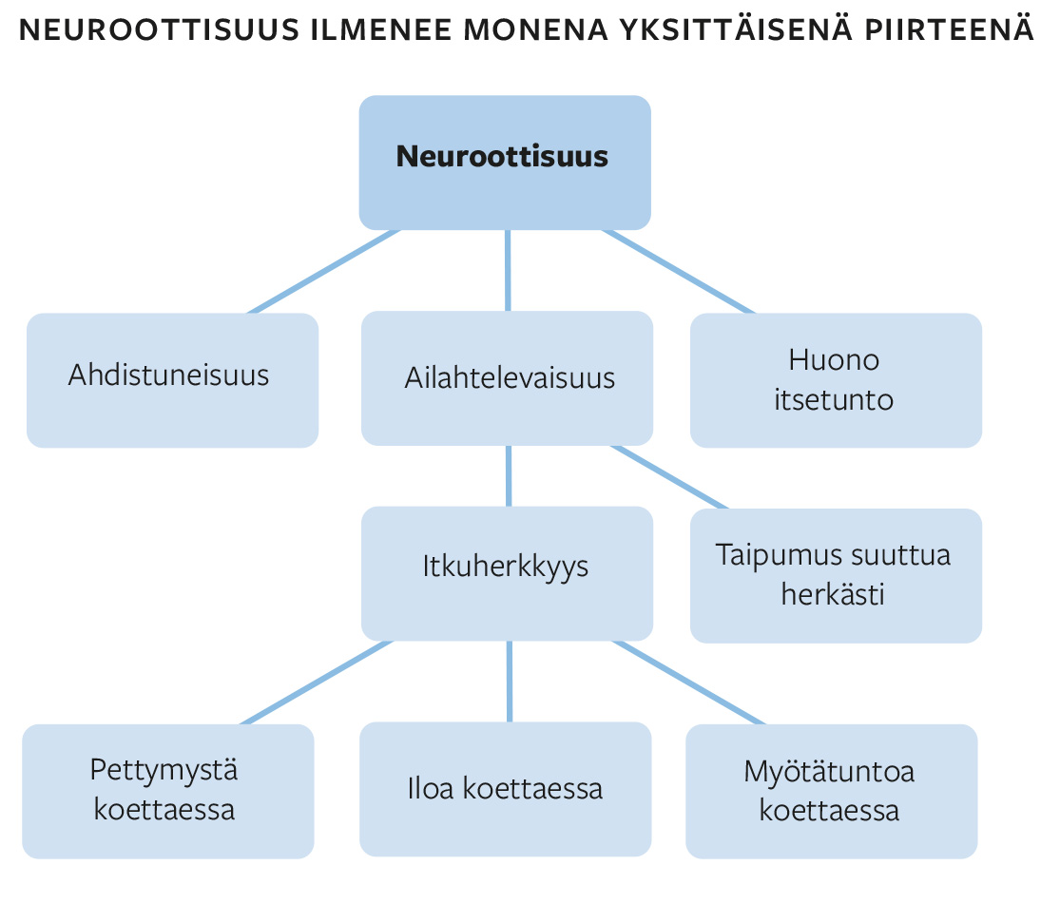

Slide 8
Persoonallisuuden piirteillä on yhteyksiä elämäntapoihin
Viidellä persoonallisuuden piirteellä on tutkimuksissa havaittu olevan yhteyksiä yksilön hyvinvointiin, terveyteen, eliniänodotteeseen, rikollisuuteen, ihmissuhteisiin sekä työuraan.
Persoonallisuuden piirteet muuttuvat jonkin verran läpi elämän ja ihmiset voivat myös osittain vaikuttaa muutokseen itse.
Tilanne vaikuttaa käyttäytymiseen jopa enemmän kuin persoonallisuuden piirteet.
Persoonallisuus näyttää tutkimusten mukaan olevan kuitenkin jatkuvaluonteista samankaltaisten tilanteiden sisällä.

